Slide 1
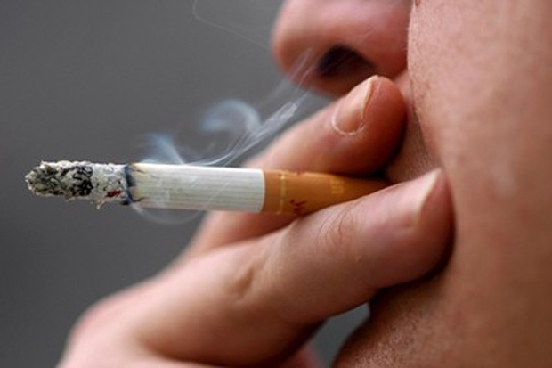
Пагубная привычка
Презентацию подготовила
обучающаяся объединения
«Основы медико-санитарной подготовки»
.

Slide 2
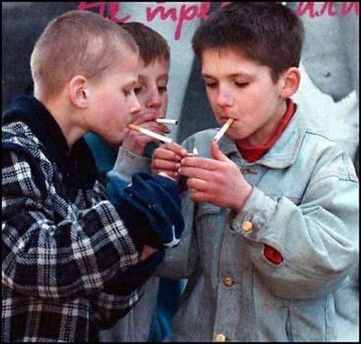
Введение : все острее на повестке дня стоит проблема подросткового курения. Врачи считают, что если человечеству не удастся остановить распространение табака среди молодежи, то в конечном счете, курение юных приведет к «санитарной катастрофе 3-го тысячелетия».

Slide 3
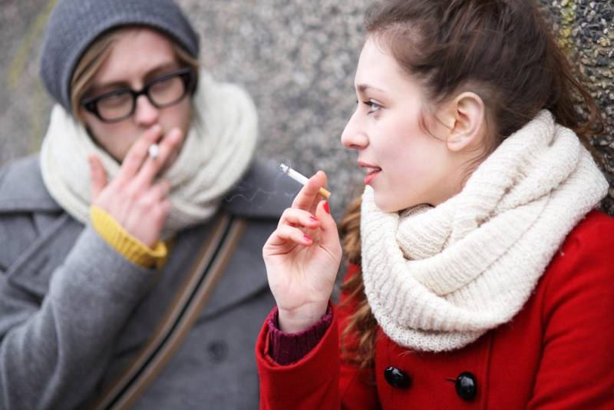
Цель работы:
Показать глобальность и актуальность проблемы;
Привлечь внимание к проблеме подросткового курения;
Внести свой вклад в борьбу с курением

Slide 4
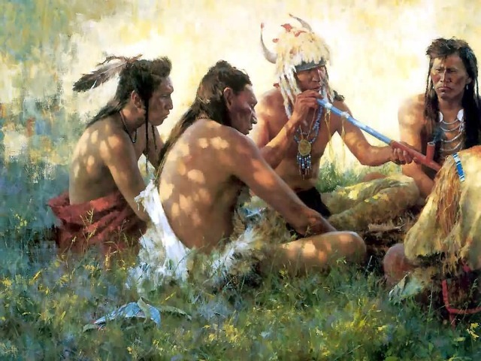
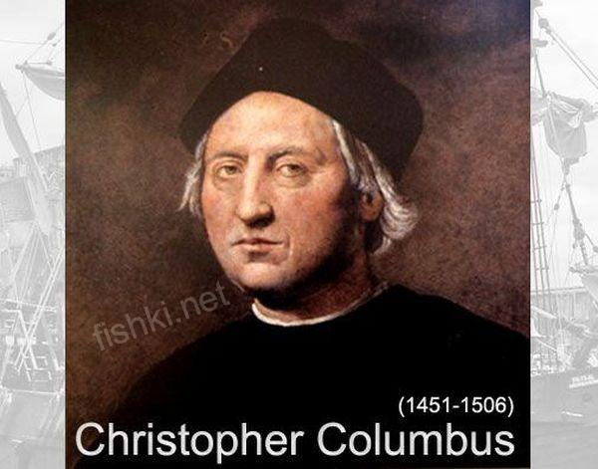
История
Табак родом из Америки. 12 октября 1492 года флотилия Христофора Колумба причалила к берегам «Новой Земли». В качестве подарка местные аборигены преподнесли Колумбу сушеные листья табака. Так Колумб и его команда стали первыми курильщиками – европейцами. С этого времени табак начал распространяться в Европе. И поначалу считалось, что табак обладает целебными свойствами, и его курили, чтобы защититься от болезней.
Курение табака, а также его применение в качестве лекарства часто вызывало отравление, нередко заканчивающееся смертью. Поэтому стали применять жестокие меры борьбы с курением. Так, в Италии табак был объявлен «забавой дьявола», и уличенных в курении замуровывали заживо в монастырской стене. А в Англии по указу Елисаветы 1 приравнивали к ворам и водили по улицам с веревкой на шее. После ее смерти на престол взошел яков 1. и он же написал первую книгу в 1604 году о вреде курения.

Slide 5
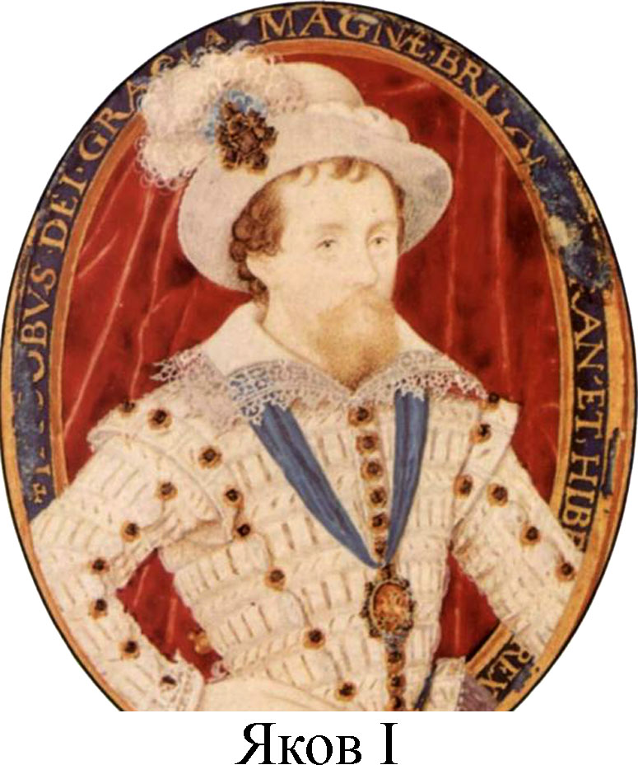
К концу 16 века курение табака проникло в Испанию, Португалию, Францию, Англию, Россию, Голландию, Германию и Швецию. Примерно в это же время и началась борьба с курением. Курение табака, а также его применение в качестве лекарства часто вызывало отравление, нередко заканчивающееся смертью. Поэтому стали применять жестокие меры борьбы с курением. Так, в Италии табак был объявлен «забавой дьявола», и уличенных в курении замуровывали заживо в монастырской стене. А в Англии по указу Елисаветы I приравнивали к ворам и водили по улицам с веревкой на шее. После ее смерти на престол взошел яков I. и он же написал первую книгу в 1604 году о вреде курения.

Slide 6
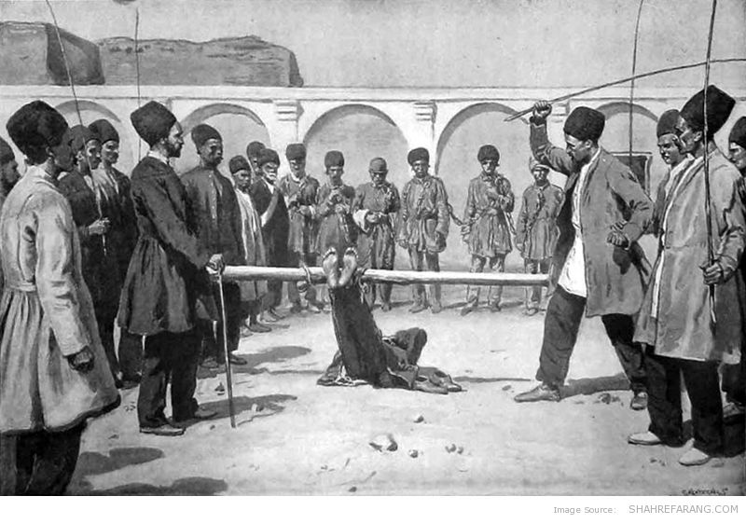
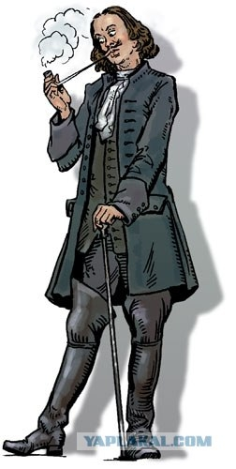
В России при царе Михаиле Федоровиче уличенных в курении в первый раз наказывали ударами плетью, а после отрезали уши и нос. При царствовании Алексея Михайловича борьба с курением еще более усилилась . Торговцев табаком повелевалось «пороть, резать носы, ссылать в дальние города». При Петре I же табак и курение были разрешены, а императрица Екатерина II сделала табак традиционной сельскохозяйственной культурой. В середине прошлого века курение начало стремительно распространяться по миру, хотя в начале курили только мужчины; до 80-х годов 19 века для женщин курение считалось неприличным во всех странах. К середине 20 века число курящих женщин стало догонять число курящих мужчин, а в некоторых странах разница по половому признаку и совсем исчезла.

Slide 7
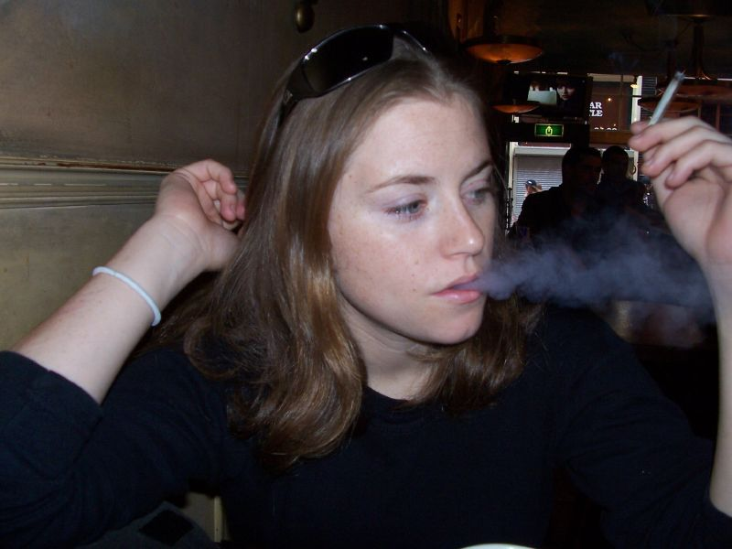
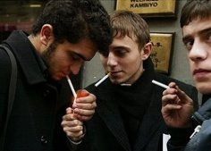
Почему люди курят?
Очень часто на этот вопрос отвечают: «не знаю», «все курят и я», «за компанию». Мода на курение среди юношей связана со стремление копировать поступки взрослых. У многих дома курят родители и ребята начинают подражать им.
У девушек курение связано с кокетством, стремлением нравиться парням. Некоторым это кажется красивым, модным, привлекательным.

Slide 8
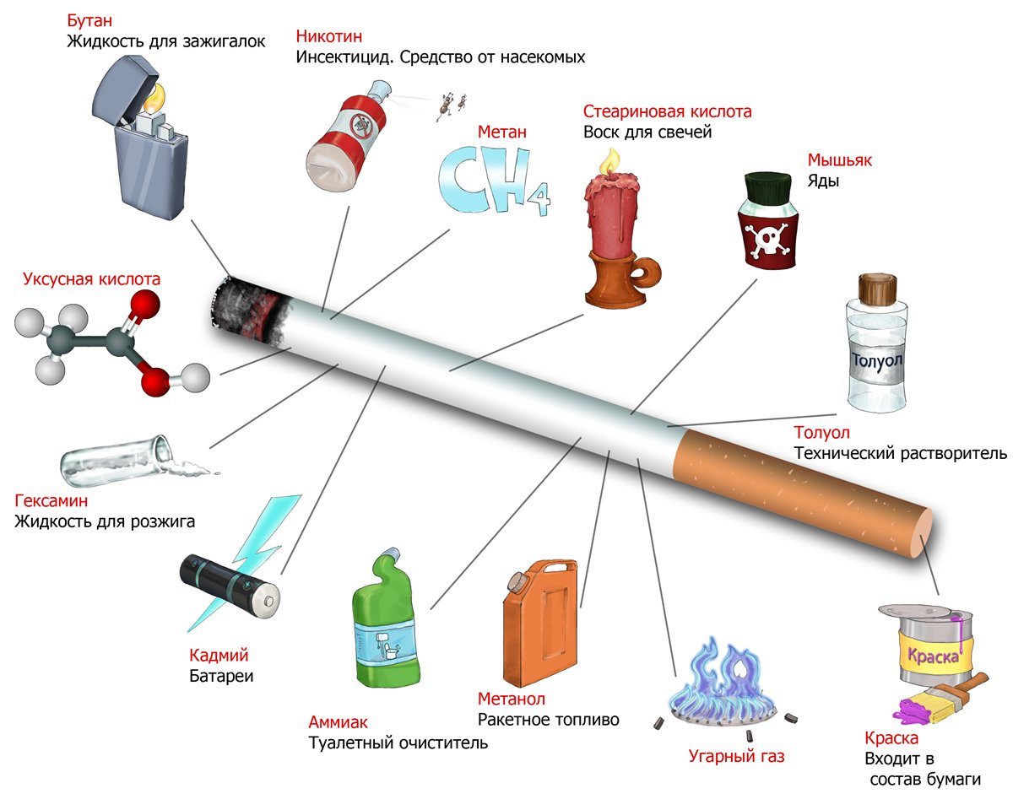
Курение вредит вашему здоровью!

Slide 9
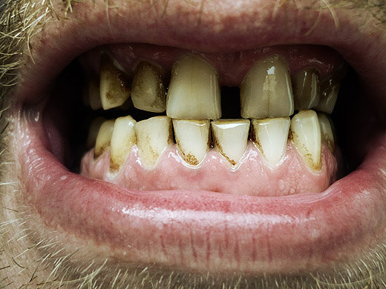
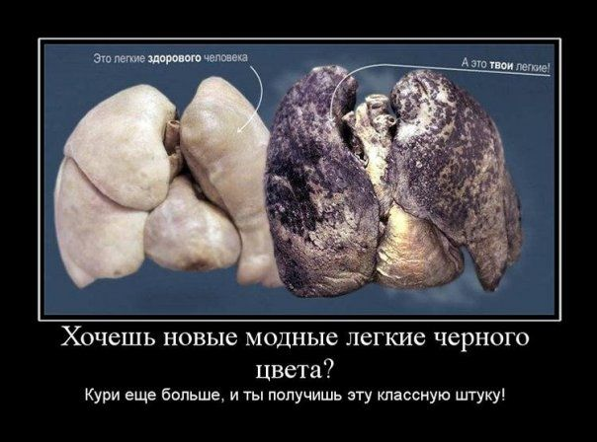
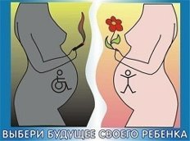
Последствия курения
Больные зубы, с некрасивым желтым налетом; специфический запах изо рта
«Кашель курильщика», который сопровождается постоянными бронхитами, отхаркиванием мокроты
Раздражение голосовых связок, которое сказывается на тембре голоса; он теряет звучность, чистоту, особенно заметно у девушек
Тусклый цвет лица, ломкие волосы, пожелтевшие пальцы, одышка
Риск заболеть раком легких, получить инсульт или инфаркт
Гипертония, стенокардия
Половое бессилие у мужчин, бесплодие у женщин
Преждевременное старение
Риск рождения больных или умственно отсталых детей

Slide 10
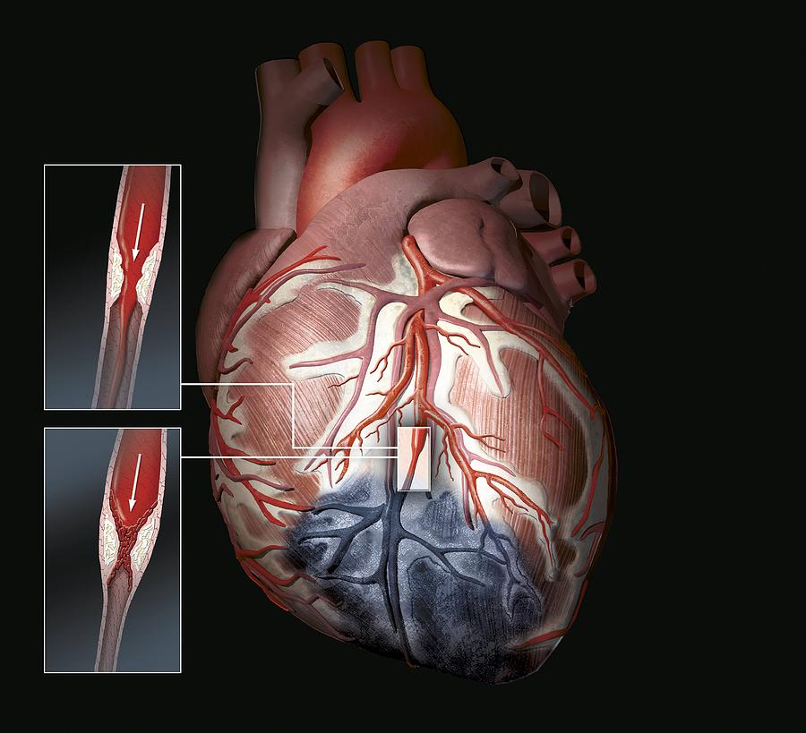
Влияние на кровеносную систему
Никотин повреждает стенки артерий
Никотин заставляет сердечную мышцу работать с повышенной нагрузкой
Никотин ведёт к отложению холестерина на стенках кровеносных сосудов
Никотин вызывает сужение кровеносных сосудов
Никотин заставляет сердечную мышцу работать с повышенной нагрузкой

Slide 11
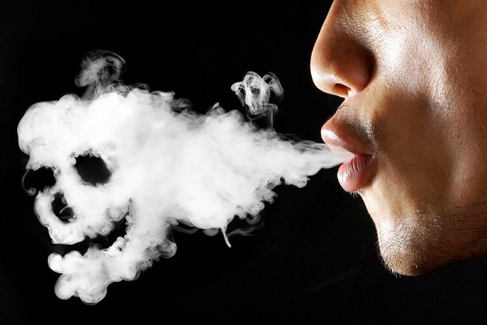
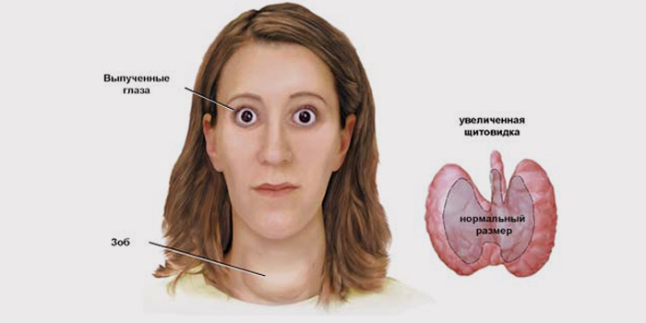
Влияние на работу щитовидной железы
Затрудняется подача йода, на этой почве развивается базедова болезнь (пучеглазие). При лечении этой болезни обязательным условием является отказ от курения.

Slide 12
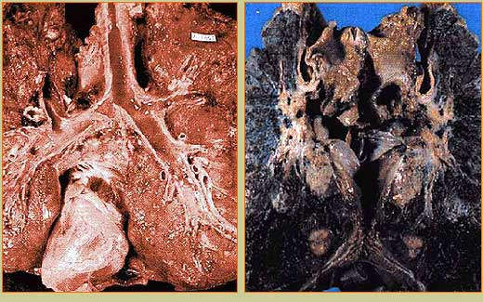
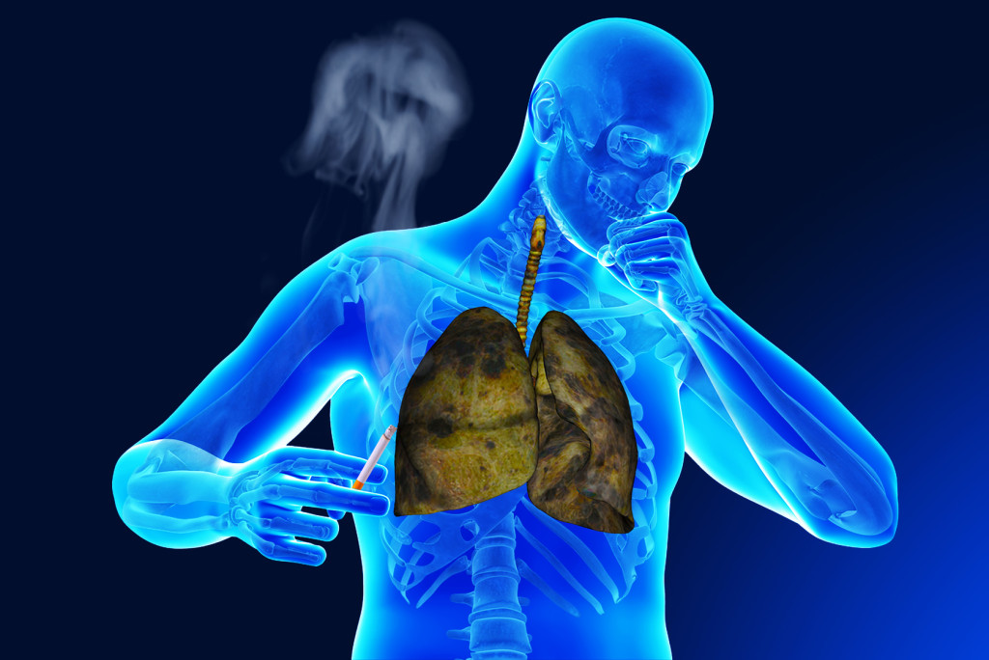
Влияние на органы дыхания
органы дыхания при курении страдают больше всего, именно они принимают тяжелейший удар всех тех ядов, которыми курильщик наслаждается в процессе курения. От ядов страдают: слизистая гортани и голосовые связки (притупляются вкусовые рецепторы, садится голос и с пением в душе придётся завязывать, в дальнейшем возможно развитие рака)
из-за воздействия ядов организм становится ослабленным, курильщики подвержены различным легочным заболеваниям, поэтому часто страдают бронхитом, а о постоянном кашле вообще молчу
вдвое больше подвержены туберкулёзу
основная причина развития в организме рака лёгких
рак от курения может образоваться не только в лёгких, другие органы тоже могут пострадать, и желудок не исключение (всё что проглатывается после курения попадает в желудок, вот и делайте выводы)

Slide 14
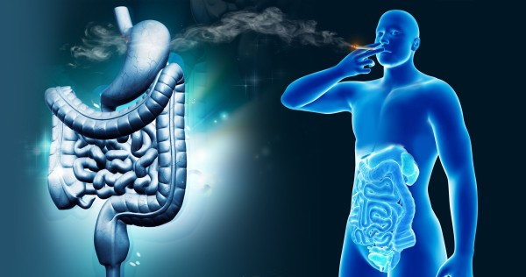
Влияние на органы пищеварения
Вследствие раздражения никотином нервных окончаний слюнных желез повышается слюноотделение. Дёсны становятся рыхлыми, кровоточат, повреждается зубная эмаль.
Двигательная, сократительная деятельность желудка спустя 15 минут после начала курения прекращается, и переваривание пищи задерживается на несколько минут. Никотин нарушает процесс выделения желудочного сока, вызывает спазм сосудов, нарушение питания стенки желудка и кишечника, что приводит к развитию гастрита и язвенной болезни.

Slide 15
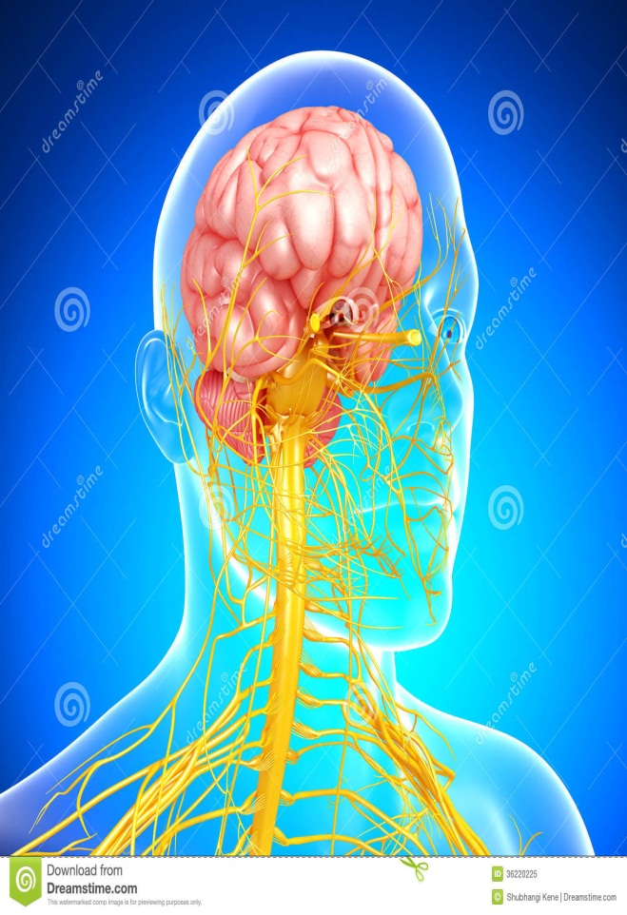
Влияние на нервную систему
Никотин расширяет сосуды мозга а затем резко снижает их.
Ухудшает память, появляется бессонница, головные боли.
Курящие подростки отстают в учебе, становятся нервными, раздражительными, рассеянными и грубыми.
Развивается нервное заболевание – Неврит.

Slide 16
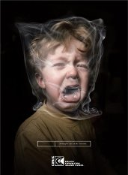
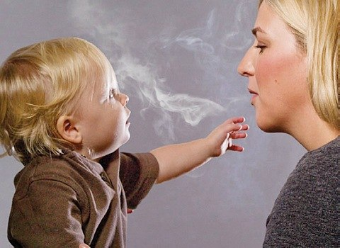
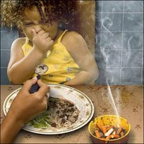
Сделай правильный выбор
Прекращение курения приносит огромную и немалую пользу для здоровья человека любого возраста. Это касается и тех, у кого уже есть болезни, связанные с курением, и тех, у кого таких болезней нет. Бывшие курильщики живут дольше. Не меньший вред приносит и пассивное курение – когда некурящий вынужден дышать табачным дымом. При курении в воздух выбрасывается полоний, радиоактивный свинец и висмут, отравляющие воздух, которым дышат окружающие. Брошенные окурки засоряют нашу среду. А 20 % пожаров происходит от не затушенной сигареты.

Slide 17
Информация для размышления
У детей до 2-х лет, проживающих с курящими родителями, в 2 раза чаще возникают заболевания легких, астматические состояния.
За год курящий 1 сигарет в день поглощают легкими 700 граммов дегтя, содержащего 30 канцерогенных веществ, в том числе бензопирен.
Если табачной смолой смазать ухо кролика, то у него через 3-4 месяца начинается рост раковой опухоли.
Медицинская пиявка, насосавшись крови у курильщика, умирает.
Курение повышает кровяное давление, одна выкуренная сигарета повышает его на 10 мм ртутного столба, страдает память. Снижается её объём. Скорость заучивания.
Смертность рака лёгкого у курильщиков в 20 раз выше, чем у некурящего.
Продолжительность жизни у курящих на 5-7 лет меньше, чем у некурящих.

Slide 18
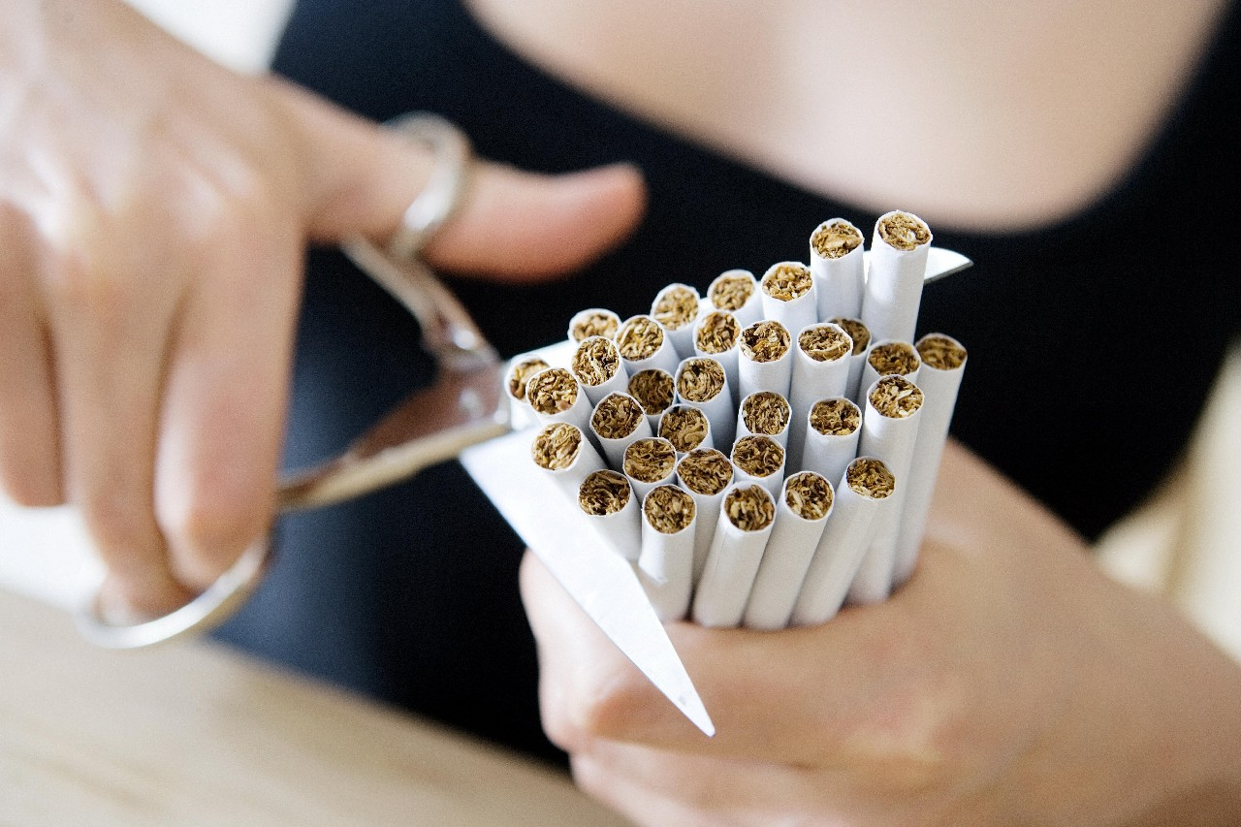
Во всем мире никотин относится к разрешенному наркотику, от него так же как от героина и других тяжелых наркотиков развивается зависимость, но коварство его в том, что это происходит незаметно и относительно длительно. Наши курящие граждане ежегодно выкуривают 265 миллиардов сигарет в год, это около 1800 сигарет на душу населения и цифра эта продолжает каждый год расти.

Slide 19
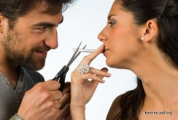
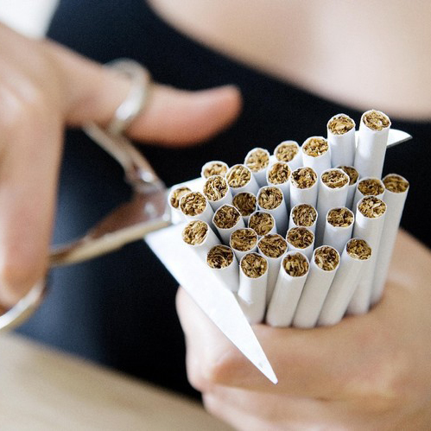
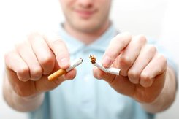
Если вы бросили курить:
Через 20 минут давление и пульс приходят в норму
Через 8 часов уровень углерода и никотина в крови уменьшается в два раза
Через 24 часа организм полностью очищается от окиси углерода
Через 48 часов никотин полностью выходит из организма, улучшается обоняние и вкус
Через 72 часа дыхание становится ровным
Через 2-12 недель улучшается кровообращение
Через 3-9 месяцев проблемы с дыханием вообще пропадают
Через 5 лет вероятность возникновения сердечного приступа становится в 2 раза меньше , чем у курильщика

Slide 20
Заключение
Во многих странах уже вошло в моду не курить.
Быть крутым – это значит быть физически здоровым, иметь сильное развитое тело, успевать в жизни, а не курить!
Сигаретный дым тает легко, а проблемы остаются. Наверное , до тех пор, пока в руках вместо сигареты не будет настоящего дела.

Slide 21
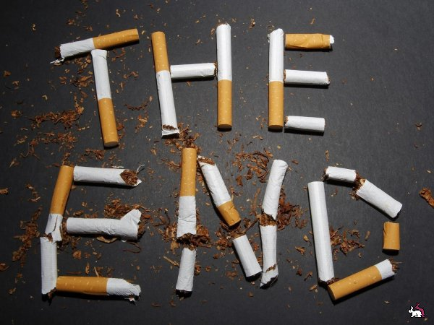
Спасибо за внимание!

